Slide 1
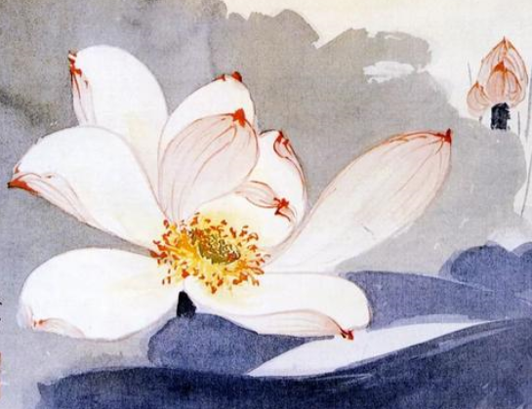

AEM WEEKEND SHARING
AEM周末分享
第 309 期
老去的是年龄，
不老的是气质

Slide 2
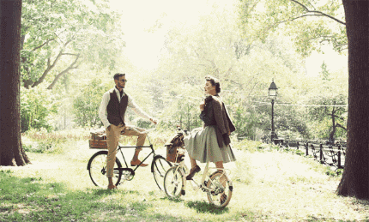
AEM WEEKEND SHARING
作家村上春树曾说： “人不是慢慢变老的，而是一瞬间变老的。”人变老，不是从第一道皱纹、第一根白发开始，而是从放弃自己那一刻开始。只有对自己不放弃的人，才能活成不怕老、不会老的人。

Slide 3
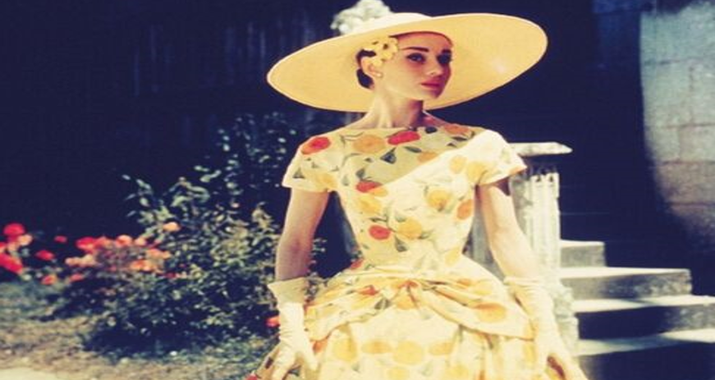
AEM WEEKEND SHARING
有一种人，年纪轻轻就停止学习、停止进步，甚至失去对事物的好奇心和探索，失去朝气蓬勃乐观向上的青春气质，显得暮气沉沉未老先衰；有一种人，一辈子都不会老。岁月好像遗忘了他（她）们，老去的只是年龄，不老的却是气质和神色。那是因为他（她）们身上，都有下面这些特质，缺一不可：

Slide 4
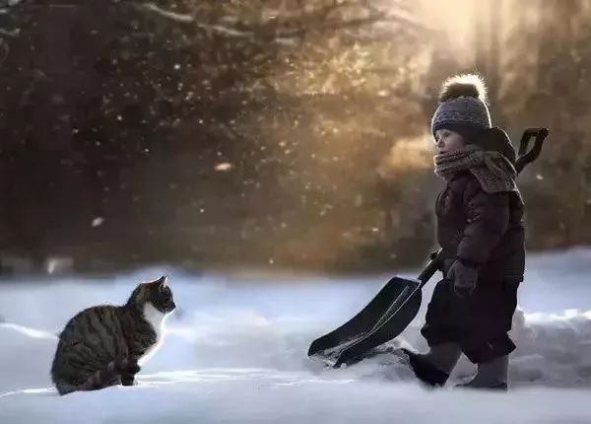
AEM WEEKEND SHARING
有一颗童心
成年后依然保有一颗童心特别难得，这不是没心思、傻气，而是看过世界的残酷后，依然相信美好，始终保持着对事物的好奇心。这样的人离幸福更近，自然也会显得更年轻。

Slide 5
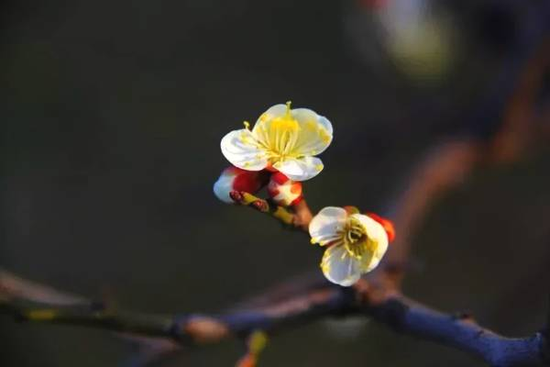
AEM WEEKEND SHARING
注重日常仪表
人绝不能未老先衰，沉湎于青春消逝的追悔中，觉得一切美好的东西都不再属于自己，认为充实自己、打扮自己这样的事只属于年轻人。年轻人有一种自然美，无须刻意打扮，随着年龄的增长，无论在家和外出，都要根据不同的场合修饰自己，使自己得体大方，给人给己以愉悦。当你穿着得体，整个人都显得精神饱满，也更有自信。

Slide 6

AEM WEEKEND SHARING
坚持读书学习、旅行
显得年轻的人，大多都坚持活到老学到老。腹有诗书气自华，读书多了，容颜自然改。读书开阔心胸，旅行开阔眼界，喜欢读书和旅行的人，对任何事情有自己的见解，不会人云亦云，自然神采飞扬，洋溢着青春的活力。

Slide 7

AEM WEEKEND SHARING
心地善良
看起来年轻的人，一定单纯品性善良，这是长期的心与行为的修炼，在脸上的投影。正所谓相由心生，有慈悲心、有爱心的人，往往从内而外散发出一种光芒。宽厚的人多半一脸福相，性情柔顺的人面相柔和善美。

Slide 8
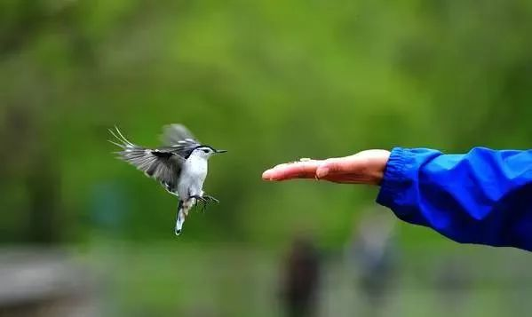
AEM WEEKEND SHARING
有追求
看起来年轻的人，会使自己永远保持生命的朝气和活力，不安于现状。各个方面有新的追求，在力所能及的范围内，积极投入各项活动，如唱歌、摄影、书画、跳舞……这样，展示在你面前的生活才会更有朝气，也才会使你永远不老。

Slide 9
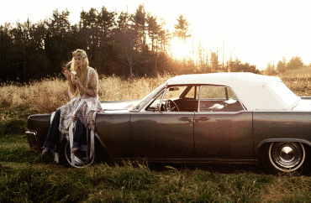
AEM WEEKEND SHARING
有生活情调
爱生活还不够，如果能再有点情调就完美了。不享受钱买来的优越，愿意花心思养几盆绿植，动手制作一些小玩意儿，别有一番情趣。这样的人，岁月怎么忍心让其老去呢？

Slide 10

AEM WEEKEND SHARING
坚持运动
身体健康才是保持年轻的基础，不显老的人一定都坚持运动，让自己由内而外散发着活力。

Slide 11
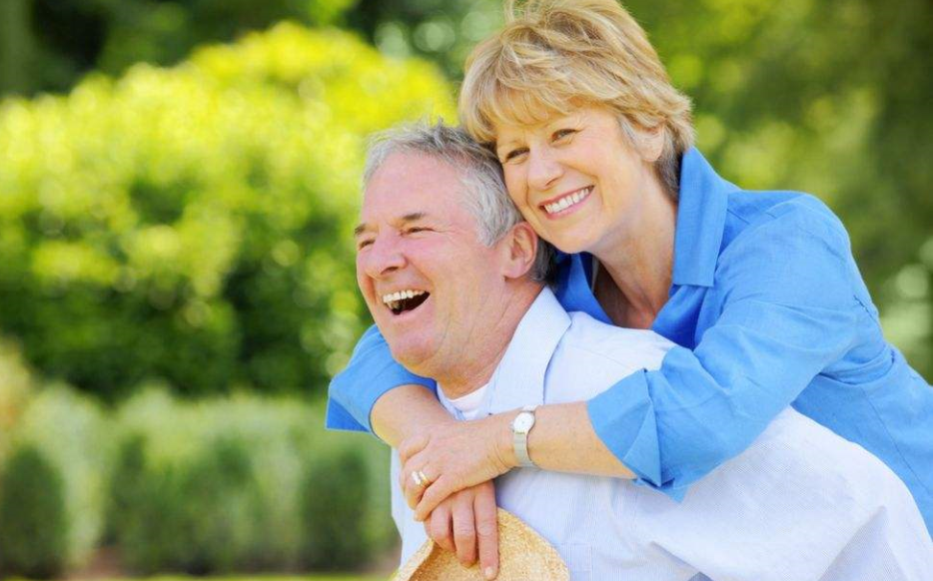
AEM WEEKEND SHARING
心态年轻
心态年轻的人，会积极尝试新鲜事物，总是带着好奇眼光去学每一样新东西。在他（她）们身上，你也许能看到眼角眉梢的皱纹，但更让你目不转睛的，是他（她）那神采奕奕的面容，和热爱生活的精神状态。

Slide 12
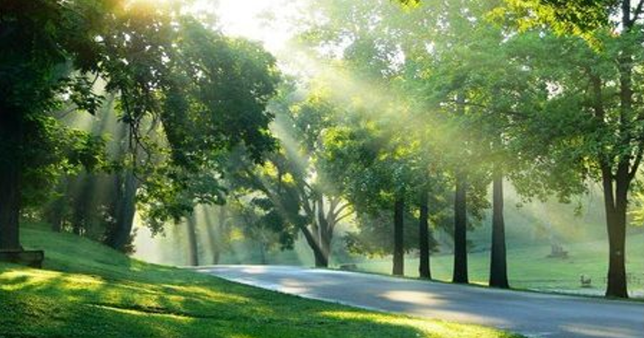

AEM WEEKEND SHARING
周末愉快！
共创 共进 共赢 共享
AEM科技人力资源部

